Slide 2
ONG TÌM HOA
ung
uc

Slide 3
cùng
cúc
ung
uc
sung
Chúc mừng em
đồng
trúc

Slide 4
Bài 73:
ưng ưc

Slide 5
Khám phá

Slide 6
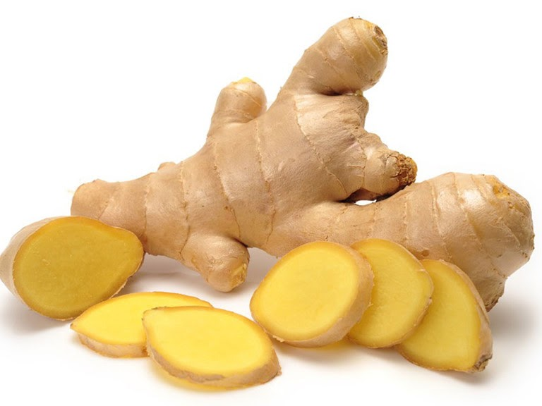
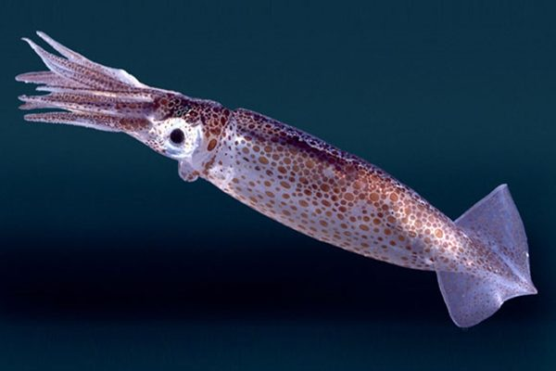
củ gừng
con mực
gừng
mực
ng
ưng
ưng
ư
ư
c
ưc
ưc
ư
ng
ưng
ư
c
ưc

Slide 7
Đọc từ
ứng dụng

Slide 8
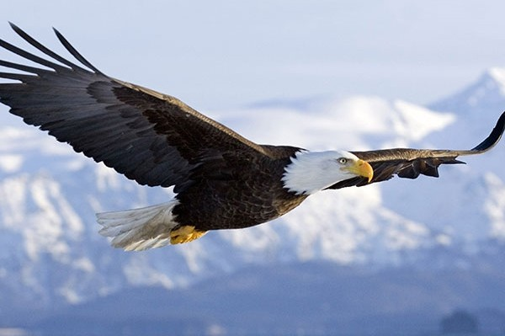
chim ưng
nóng bức
mừng rỡ
náo nức

Slide 9
ưng
chim ưng
nóng bức
ưc
ưng
ưc
mừng rỡ
náo nức

Slide 10
Tạo tiếng
bưng
b
ưng
bưng
bưng bê

Slide 11
Viết

Slide 12
ŔnƑ

Slide 13
Ŕ‼

Slide 14
củ
ƑừnƑ
cΪ
jực
jực

Slide 15
Đọc bài
ứng dụng

Slide 17
Hưng và Lực
Phú ông bảo ai có món đồ chất hết gian nhà. Sẽ gả con gái cho. Lập tức, chàng Lực mang đến môt đống cỏ khô to. Cỏ không chất hết gian nhà. Chàng Hưng đem đến một ngọn nến và thắp lên. Ánh nến làm sáng cả gian nhà. Phú ông mừng rỡ, gả con gái cho Hưng.
ưc
ưc
ưng
ưng

Slide 18
Vì sao phú ông gả con gái
cho Hưng?
a. Vì chàng sáng dạ
b. Vì chàng giàu có

Slide 19
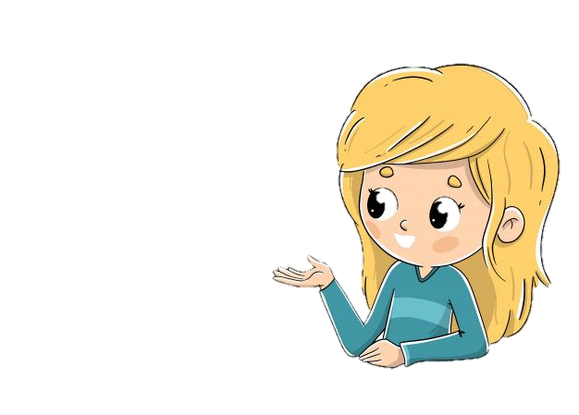
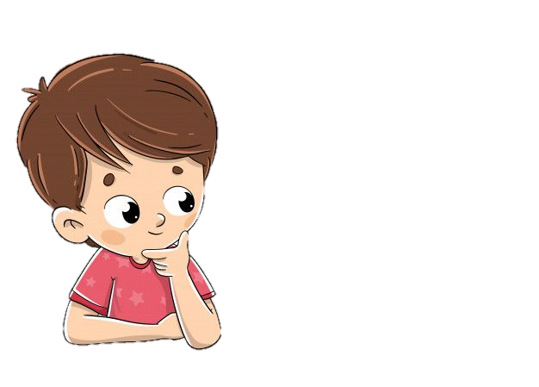
Nói và nghe
Những vật nào có thể thắp sáng?

Slide 20
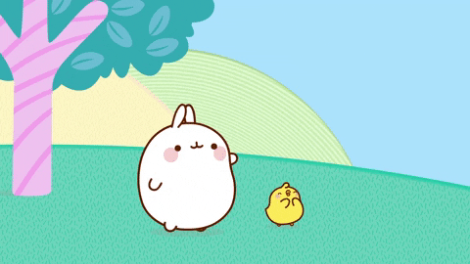
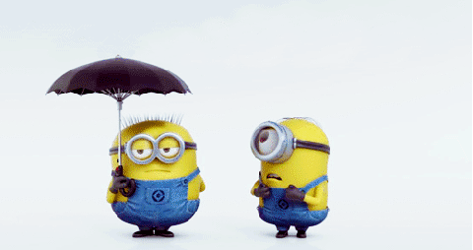
CHÚC CÁC EM HỌC GIỎI!

